Slide 1
Common Sense
No.20 201１.4.18
中学校・社会のワークシート
道民多数が合意する「模範解答」は?
労働運動への発信
ryo-sato@hyper.ocn.ne.jp

Slide 2
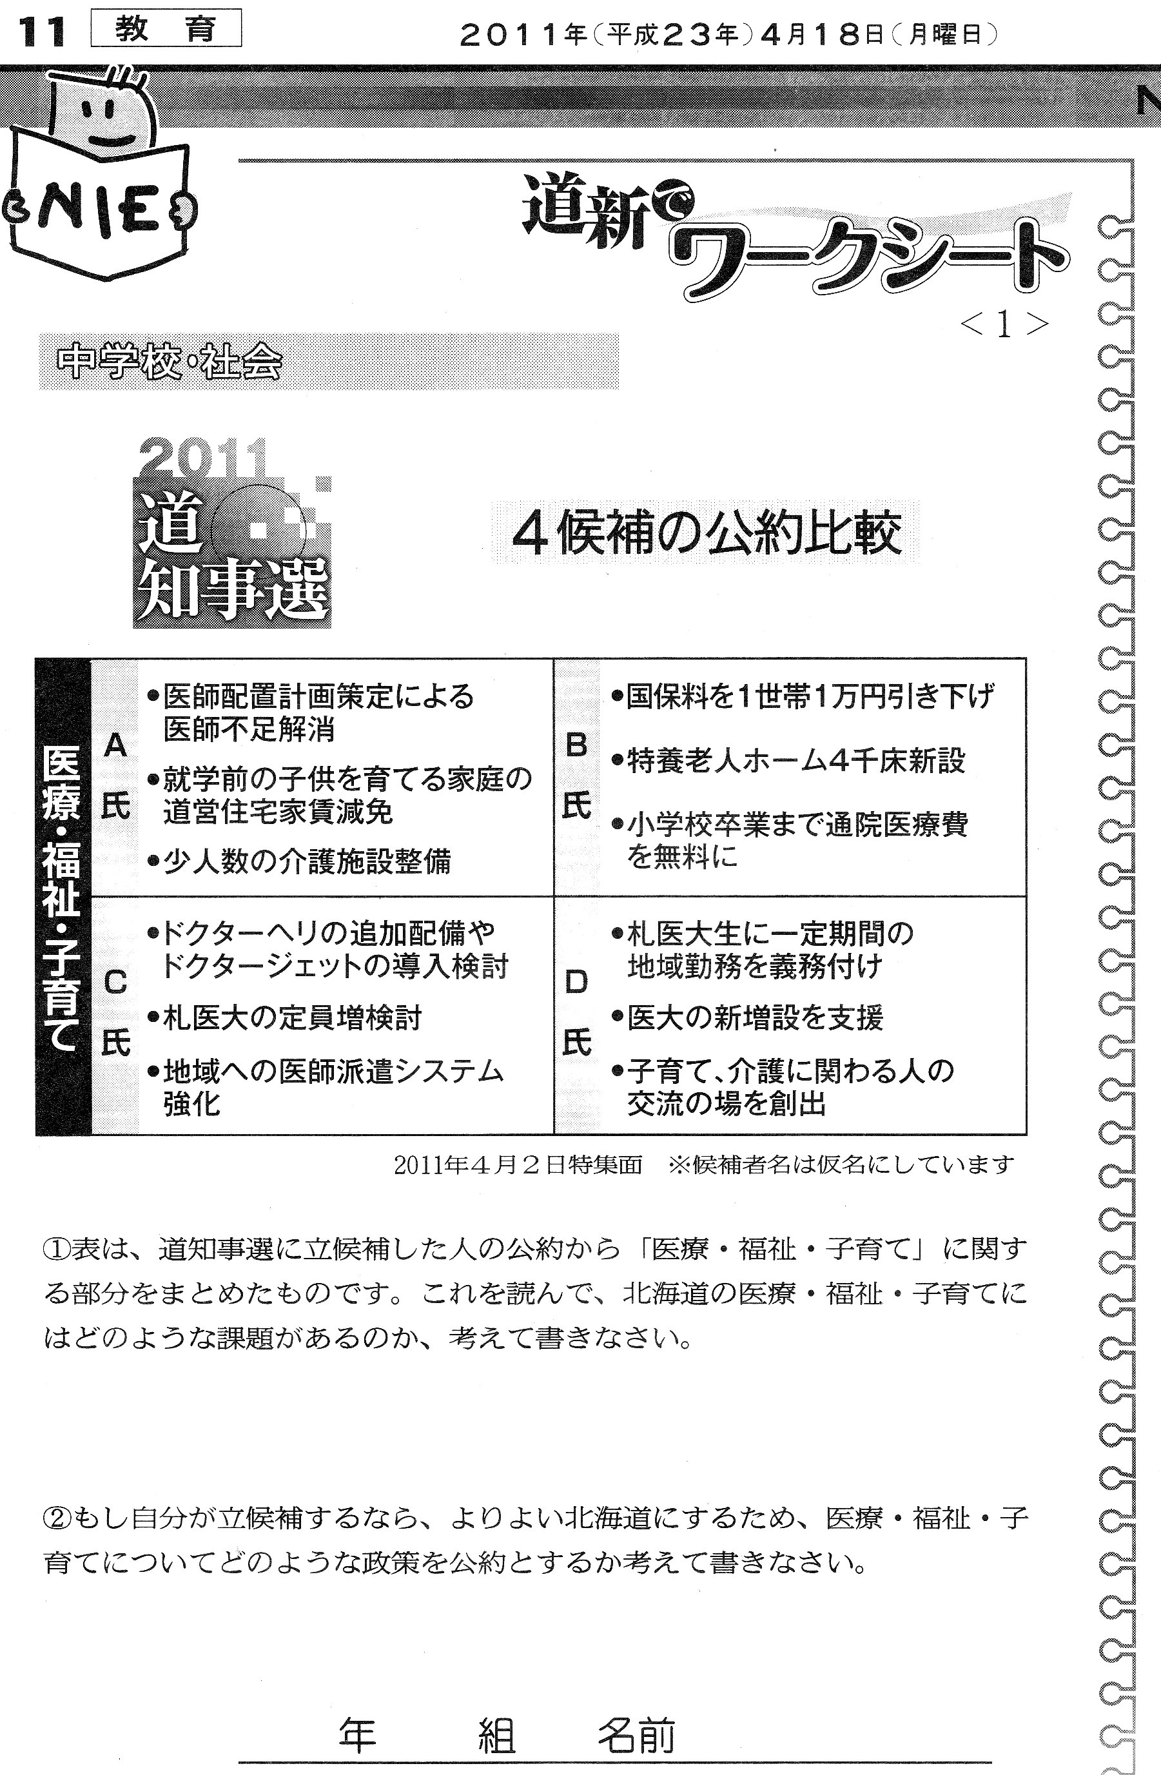
痛感！
手のひらに乗せてわが町の分析を！
問われる労組の政策能力！
結果
A氏
92,491票
B氏
176,544票
D氏
1,848,504票
E氏
544,319票
道財政(2011年度末）
道予算 2兆8181億円
道税 4807億円
道債残高 5兆8000億円

